Slide 1
Makroskopische Anatomie und Entwicklung des Zwerchfells
Dr. Arnold Szabó
szabo.arnold@med.semmelweis-univ.hu
Semmelweis Universität
Anatomisches, Histologisches und Embryologisches Institut
06. 03. 2019

Slide 2
Funktionen der Diaphragma (thoracis)
Trennt den Brusthöhle von Bauchhöhle ab
Der wichtigste Atmungsmuskel
Durchgangstelle für wichtige Strukturen
  Speiseröhre
  Aorta
  Vena cava inferior
  Vena azygos et hemiazygos
  Nerven (Nervus vagus, Nervus phrenicus, N. splanchnicus major et minor, Truncus sympathicus)
  Ductus thoracicus
Muskel der Bauchpresse

Slide 3
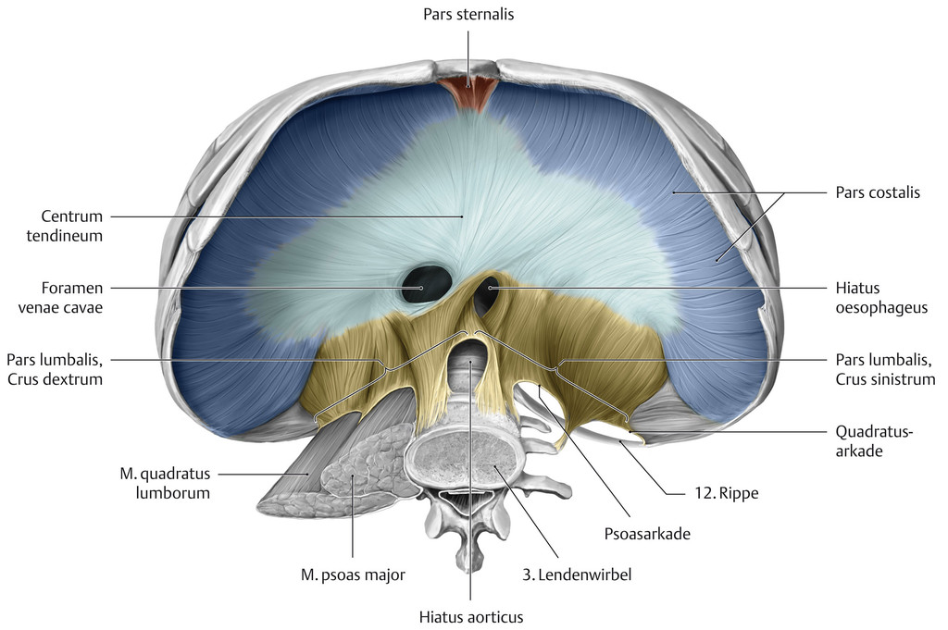
Anteile des Zwerchfells

Slide 4
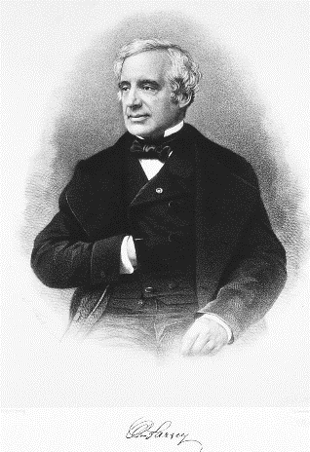
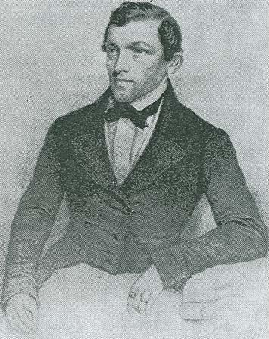
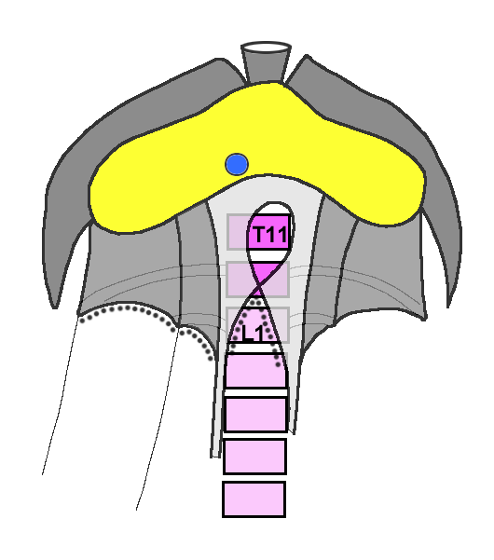
Grenzspalten des Zwerchfells
Trigonum sternocostale (Larrey)
Pars sternalis
Dominique
Jean Larrey
(1766 – 1842)
Vincent Alexander
Bochdalek
(1801 – 1883)
Centrum tendineum
Pars costalis
Trigonum lumbocostale
(Bochdalek)
Pars lumbalis

Slide 5
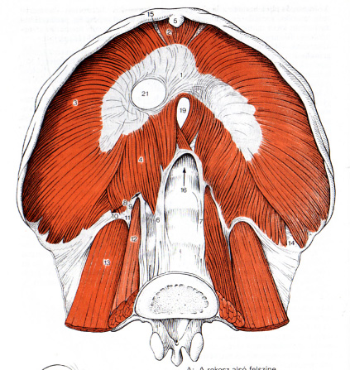
Pars lumbalis
Ligamentum arcuatum medianum
Crus dextrum, Crus sinistrum,
  Crus mediale:
  Ursprung am Wirbelkörper L1-L4 (rechts) und
  am Wirbelkörper L1-L3 (links)
    Hiatus aorticus (Lig. arcuatum
    medianum (Th12/L1)
    Hiatus oesophageus (Th10/Th11)
  Crus laterale:
    Ursprung am Wirbelkörper L1
    Lig. arcuatum mediale (Psoasarkade) bis Processus costarius L1
    Lig. arcuatum laterale (Quadratusarkade) bis zur 12 Rippe
Ligamentum arcuatum
mediale
Ligamentum arcuatum
laterale

Slide 6
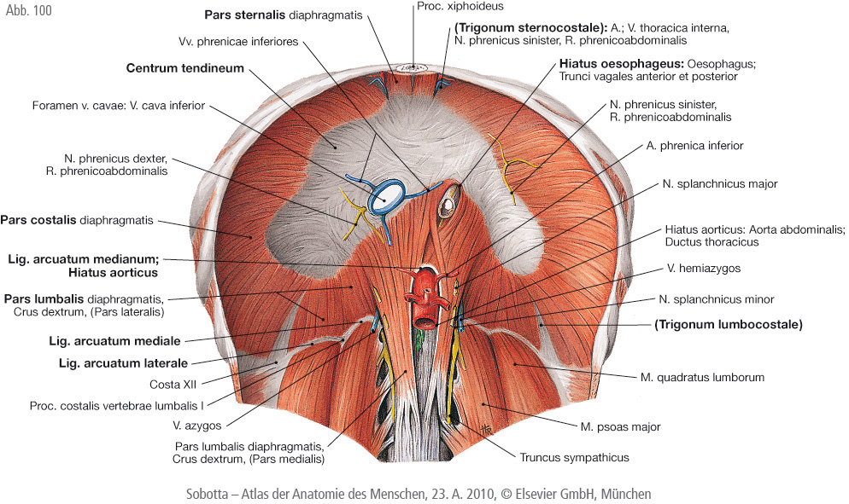
Pars lumbalis

Slide 7
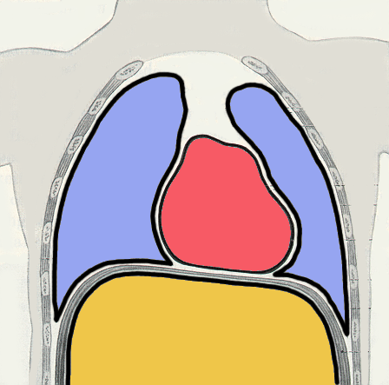
Die serösen Häute die den Zwerchfell bedecken
Pericardium fibrosum (Herzbeutel)
Pleura (Lungenfell)
Peritoneum (Bauchfell)

Slide 8
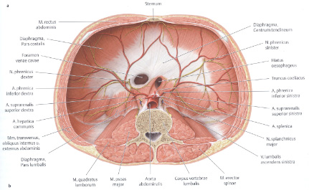
Blutversorgung und Innervation
Innervation
Motorisch:
N. phrenicus (Pl. cevicalis)
Sensibel:
  pleura diaphragmatica:
  N. phrenicus
  peritoneum parietale:
Nn. phrenicoabdominales
(Endäste von N. phrenicus)
Blutversorgung
A. pericardiacophrenica
A. musculophrenica
A. phrenica sup.
A. phrenica inf.
A. thoracica interna (A. subclavia)
Aorta thoracica
Aorta abdominalis

Slide 9
Das Zwerchfell bei Ein- und Ausatmung
Ausatmung (Exhalation)
Einatmung (Inhalation)
Abflachung beider Zwerchfellkuppeln.
Das Centrum tendineum bleibt nähezu stehen.
Zwerchfell-Rippen-Winkel kleiner
Zwerchfell-Rippen-Winkel größer

Slide 10
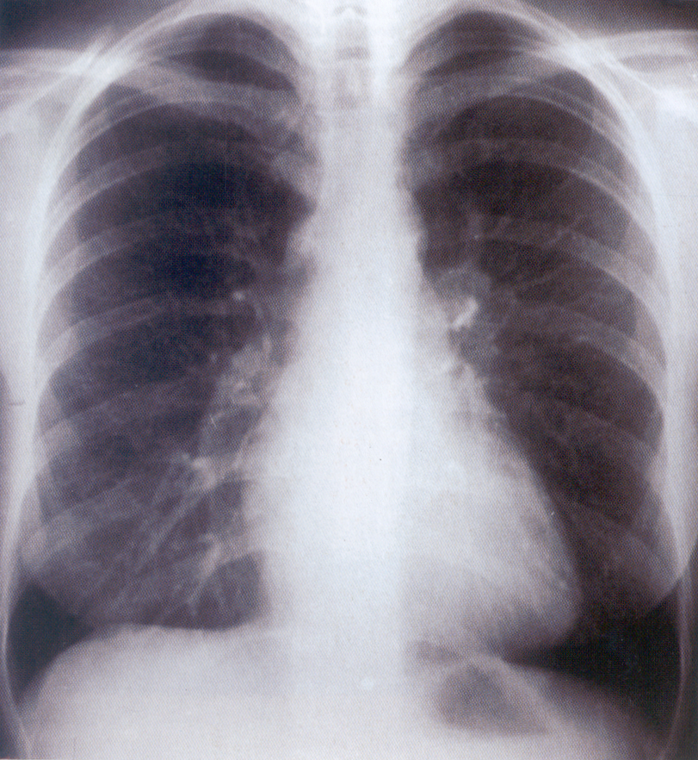
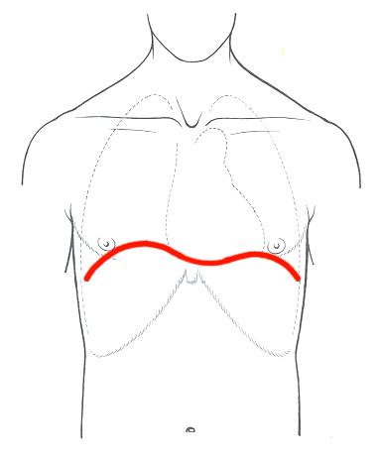
Projektion des Zwerchfells
Mittelstellung
Brusthöhle
Costa 5.
(rechte Kuppel)
Spatium intercostale 5. (linke Kuppel)
Bauchhöhle

Slide 11
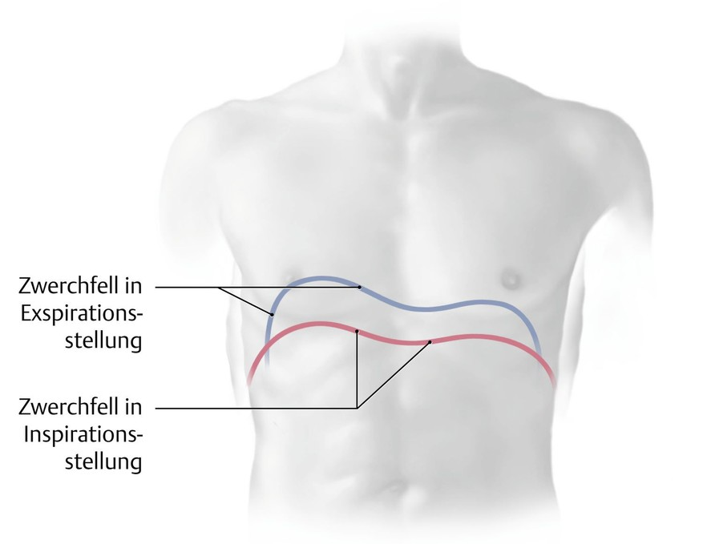
Projektion des Zwerchfells bei maximaler Ein- und Ausatmung
4. Rippe
4. ICR
7. Rippe
7. ICR

Slide 12
Durchtretende Strukturen
  Speiseröhre
  Aorta
  Vena cava inferior
  Arteria et Vena epigastrica superior
  Vena azygos et hemiazygos
  Nervus vagus
  Nervus phrenicus
  N. splanchnicus major
  N. splanchnicus minor
  Truncus sympathicus
  Ductus thoracicus

Slide 13
Durchtretende Strukturen

Slide 14
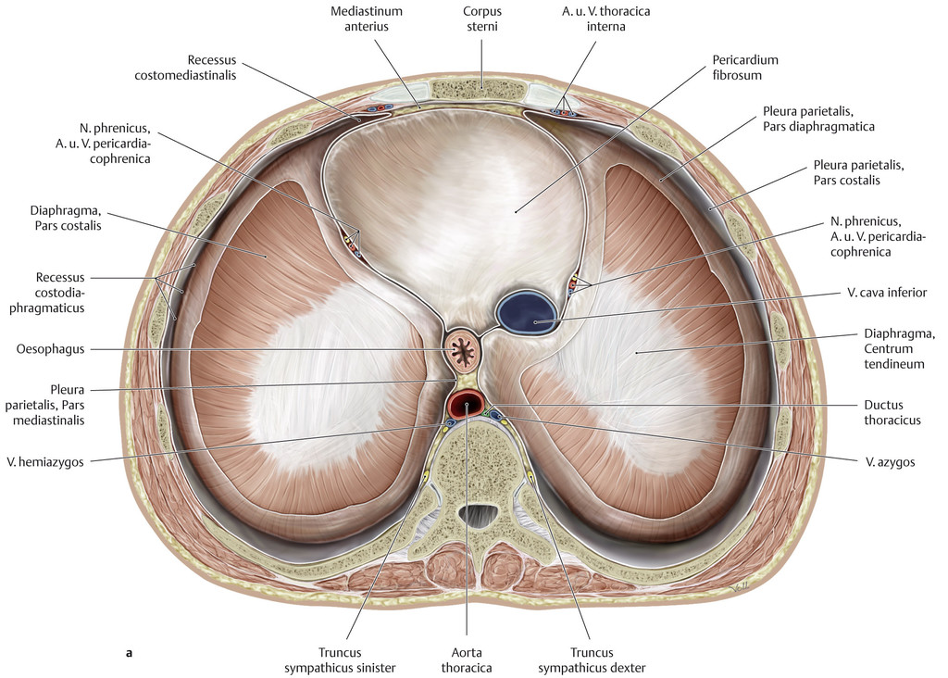

Slide 15
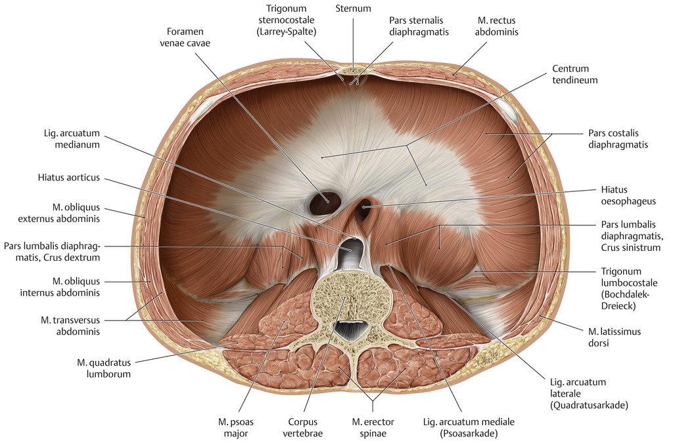

Slide 16
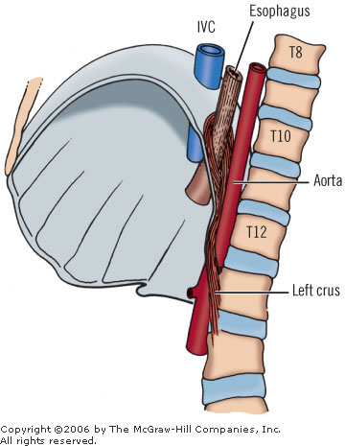
Projektion der großen Durchtrittsstellen
Vena cava inf. – Th8/Th9
Oesophagus – Th10/Th11
Aorta – Th12/L1

Slide 17
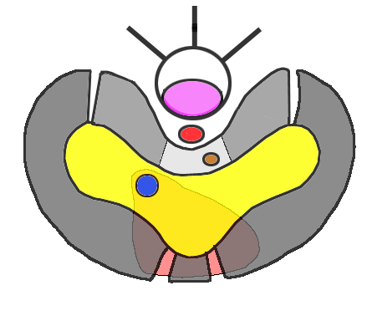
Foramen venae cavea
Foramen venae cavae
Vena cava inferior
Ramus phrenicoabdominalis dexter (aus dem Nervus phrenicus)

Slide 18
Hiatus oesophagei
Hiatus oesophagei
Oesophagus (Speiseröhre)
Nervus vagus dexter und sinister
+
gelegentlich der Ramus phrenicoabdominalis sinister aus dem Nervus phrenicus sinister

Slide 19
Hiatus aorticus
Hiatus aorticus
Aorta thoracica - Aorta abdominalis
Ductus thoracicus

Slide 20

Ramus phrenicoabdominalis sinister
Eigene variable Durchtrittstelle durch das Centrum tendineum oder durch die Pars lumbalis

Slide 21
Trigonum sternocostale
Trigonum sternocostale (Larrey-Spalt)
Trigonum sternocostale (Larrey-Spalt)
A. epigastrica superior
V. epigastrica superior
A. epigastrica superior
V. epigastrica superior

Slide 22
Mediale Lumbalspalt
Lücke innerhalb des Crus mediale sinistrum
Lücke innerhalb des Crus mediale dextrum
Vena hemiazygos
Nervus splanchnicus major sinister
Vena azygos
Nervus splanchnicus major dexter

Slide 23
Laterale Lumbalspalt
Spalt zwischen Crus mediale und laterale
Spalt zwischen Crus mediale und laterale
Truncus sympathicus
Nervus splanchnicus minor
Truncus sympathicus
Nervus splanchnicus minor

Slide 24
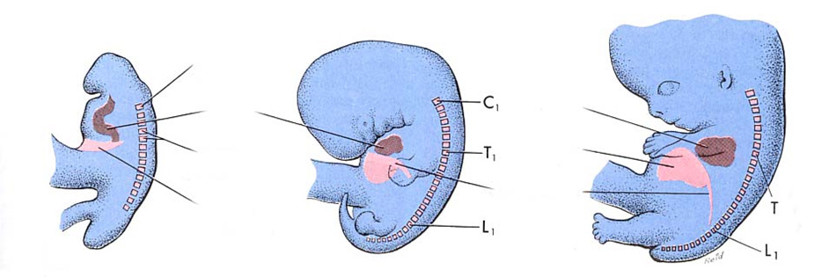
Entwicklung des Zwerchfells
Das Zwerchfell entwickelt sich aus vier Anteilen:
Septum transversum aus den 3-5 zervikalen Somiten
(in seinen unteren Teil wächst die Leber ein)
2. Mesenterium dorsale des Esophagus
3. Membrana pleuroperitonealis
4. Mesenchym der lateralen Körperwand
Herz
Herz
Leber
Septum
transversum

Slide 25
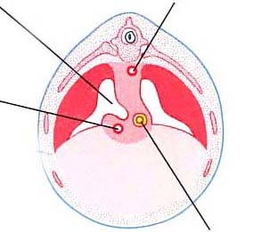
Entwicklung des Zwerchfells
Canalis
pericardiaco-
peritonealis
Aorta
Vena cava inferior
2. Mesenterium
dorsale
Septum transversum
3. Membrana
pleuroperitonealis
Esophagus
(Von oben gesehen)

Slide 26
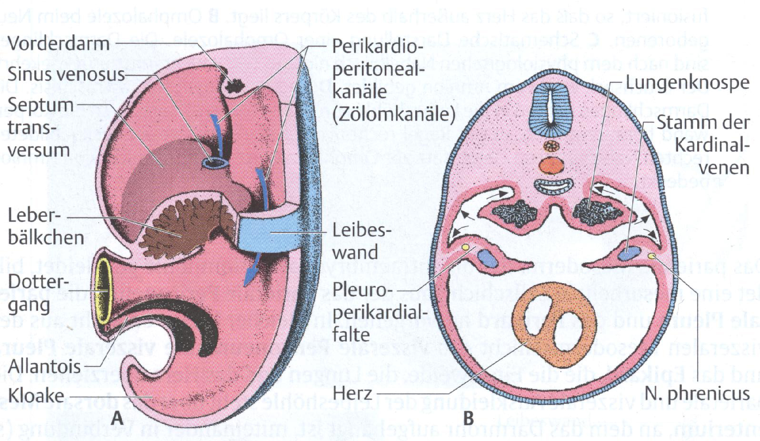
Abtrennung der Perikardhöhle

Slide 27
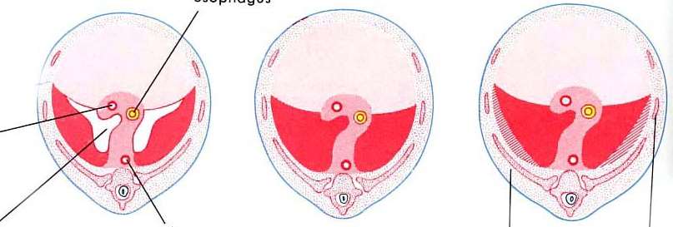
Entwicklung des Zwerchfells
2. Mesenterium
dorsale
3. Membrana pleuroperitonealis
Esophagus
Septum transversum
v. c. inf.
Canalis
pleuroperitonealis
Aorta
Primitive
mediastinum
Rippen
4. Mesenchym der
lateralen Körperwand
5. Woche
6. Woche
12. Woche
(Von unten gesehen)

Slide 28
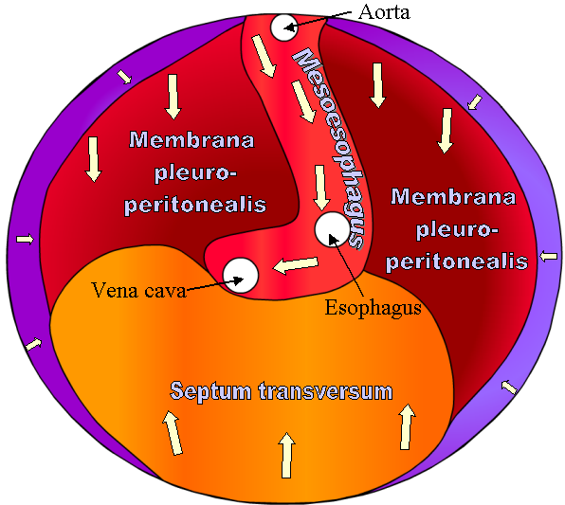
Entwicklung des Zwerchfells
Einwachsende Muskulatur aus
den czervikalen Myotomen
Einwachsende Muskulatur aus
den zervikalen Myotomen

Slide 29
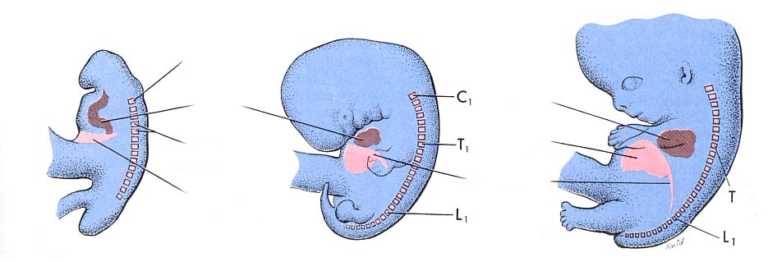
Verlagerung des Zwerchfells
Somita 1
Herz
Herz
C₃₋₄
Leber
Diaphragma
Septum
transversum
24. Tag
41. Tag
52. Tag

Slide 30
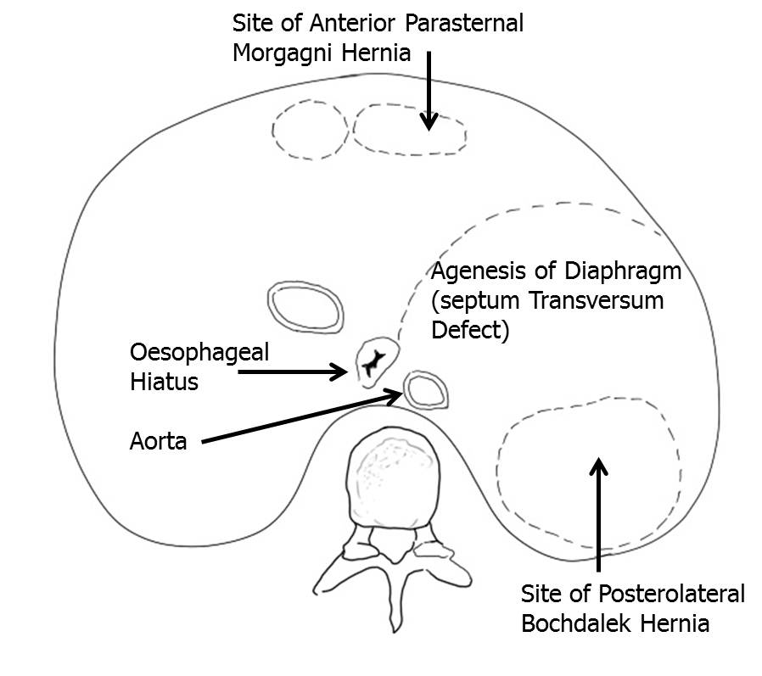
Angeborene Zwerchfellhernie

Slide 31
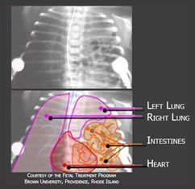
Angeborene Zwerchfellhernie

Slide 32
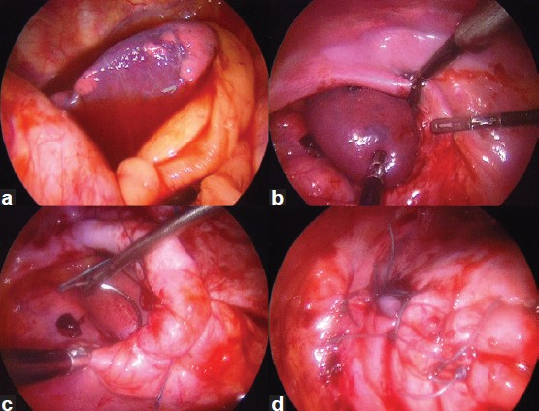
Angeborene Zwerchfellhernie

Slide 33
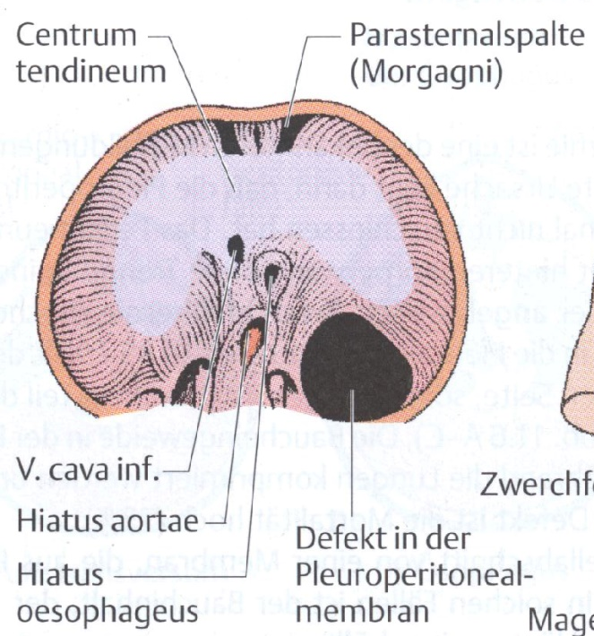
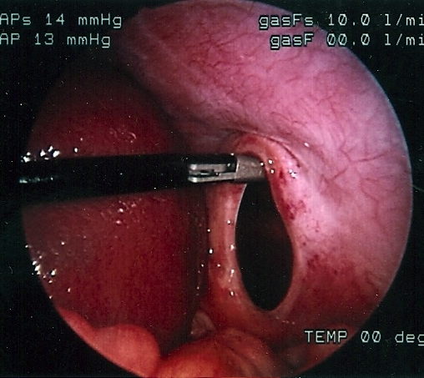
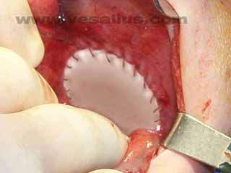
Angeborene Zwerchfellhernie

Slide 34
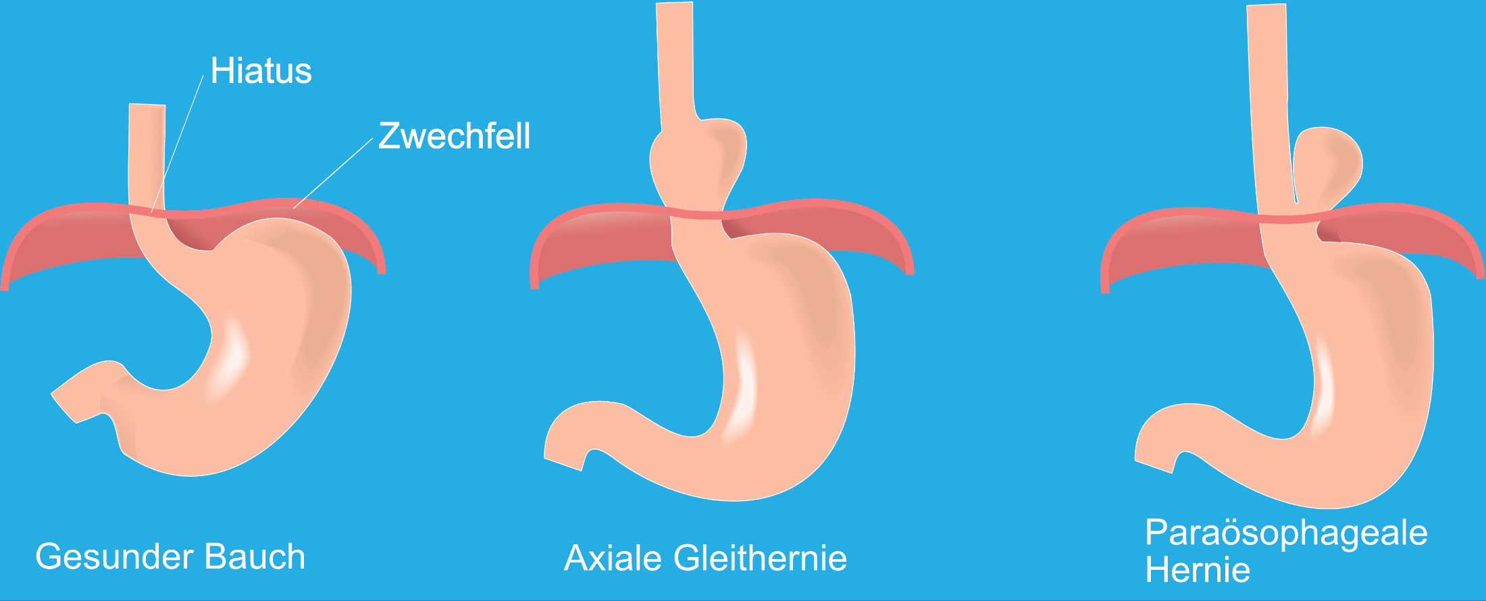
Erworbene Zwerchfellhernie

Slide 35
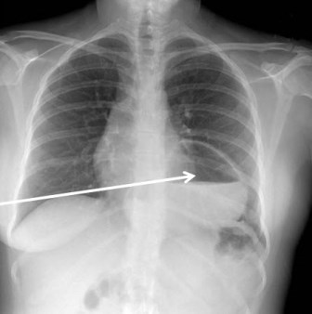

Slide 36
Angewendete Literatur
Thomas W. Sandler: Medizinische Embryologie, 11 . Auflage, Thieme Verlag
Rohen, Lütjen-Drecoll: Funktionelle Embryologie 3. Auflage , Schattauer
Verlag
Ulrich Welsch: Sobotta Atlas Histologie 7. Auflage, Elsevier Urban & Fischer
Vorlesungen von Dr. Ágoston Szél und Dr. Anna Németh
http://php.med.unsw.edu.au/embryology/index.php?title=Main_Page
http://embryology.ch

